Slide 1
Les produits collés Fagus:
Le matériau d‘avenir à hautes performances en bois feuillu suisse pour la construction bois
Présentation d‘entreprise pour Woodrise
Une entreprise nationale de Clean- et Woodtech: Green Buildings, Advanced Materials, Manufacturing et Forest Conservation
Janvier 2019
Notes:
Vision
Ausgangslage / Marktsituation
Anlagekonzept und Produktekatalog
Businessplan / Finanzierungsplan
nächste Schritte
1

Slide 2
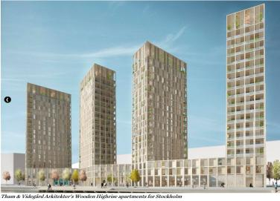
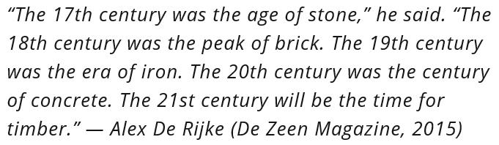
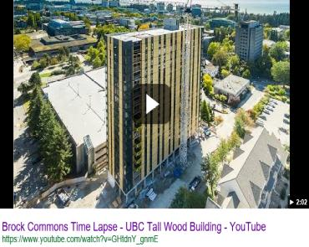
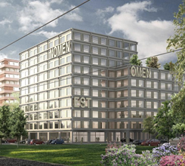
Introduction
Ex: Construction moderne en bois, BC: Brock Commons Tower
https://www.youtube.com/watch?v=GHtdnY_gnmE
Ex: Construction moderne en bois2017 CH: Suurstoffi, Baar,
https://www.srf.ch/play/radio/echo-der-zeit/audio/die-wiederentdeckte-holzbaukunst?id=698683fc-045d-4a96-be61-baf9a3d70d89&station=69e8ac16-4327-4af4-b873-fd5cd6e895a7
Ex: Emission de télé “10vor10”; 13.2.2018: Suurstoffi, Baar,
https://www.srf.ch/play/tv/popupvideoplayer?id=a8c52aa6-f740-4e2d-ac32-cabae375e88e&startTime=887.13
1
Notes:
Bereits erreicht bis heute
Produkteentwicklung und Marktanalyse
Technische Machbarkeit / Entwicklung Anlagetechnik
Wirtschaftliche Machbarkeit / Planrechnungen
Businessplan erstellen
Ziele bis Ende 2015
Kapitalbeschaffung (AK, FK, Fördergelder)
Realisierungsentscheid
Marktbearbeitung, realisieren von Leuchtturmprojekten
Endziel
Modernes Produktionswerk für Buche-Leimholz-Produkte
in der Schweiz mit ca. 22‘000 m3 Ausstoss
1

Slide 3
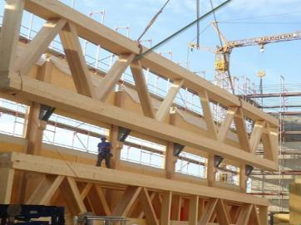
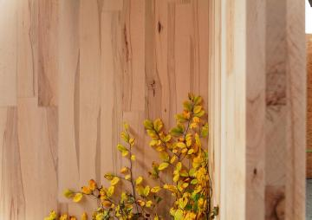
Sommaire:
Introduction
Trends du marché
Besoins du marché
Challenge de Fagus
Innovation de Fagus
Projets de recherche
Vision Fagus
Promesses client
Benefices client
Produits
Processus de production
Historique et futur de l’Entreprise
1
Notes:
Bereits erreicht bis heute
Produkteentwicklung und Marktanalyse
Technische Machbarkeit / Entwicklung Anlagetechnik
Wirtschaftliche Machbarkeit / Planrechnungen
Businessplan erstellen
Ziele bis Ende 2015
Kapitalbeschaffung (AK, FK, Fördergelder)
Realisierungsentscheid
Marktbearbeitung, realisieren von Leuchtturmprojekten
Endziel
Modernes Produktionswerk für Buche-Leimholz-Produkte
in der Schweiz mit ca. 22‘000 m3 Ausstoss
1

Slide 4
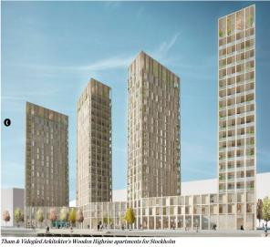
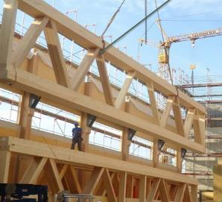

Trends du marché
Les nouvelles normes Incendie (>2015) dynamisent la construction bois. Des constructions toujours plus grandes et audacieuses ont des besoins statiques plus élevées
Les villes cherchent une plus grande densification par des ajouts en hauteur (légers, filigranes, avec des composants à montage rapide afin de raccourcir les chantiers)
Trend vers les Green Buildings, Changement du climat, société aux 2000W maximum, stockage de CO2 ...
Les propriétaires de forêt veulent valoriser leur Ressources pour leur projets de construction. Ex BFH, Patinoire
Tendance de valoriser les produits et services régionaux (voir aussi l’action “R20”)
Woodtech: Les recherches au niveau européen s'intensifient autour des bois feuillus, leur collage et leur assemblage est étudié (en Allemagne il y a une chaire dédié à cela)
1
Notes:
Bereits erreicht bis heute
Produkteentwicklung und Marktanalyse
Technische Machbarkeit / Entwicklung Anlagetechnik
Wirtschaftliche Machbarkeit / Planrechnungen
Businessplan erstellen
Ziele bis Ende 2015
Kapitalbeschaffung (AK, FK, Fördergelder)
Realisierungsentscheid
Marktbearbeitung, realisieren von Leuchtturmprojekten
Endziel
Modernes Produktionswerk für Buche-Leimholz-Produkte
in der Schweiz mit ca. 22‘000 m3 Ausstoss
1

Slide 5
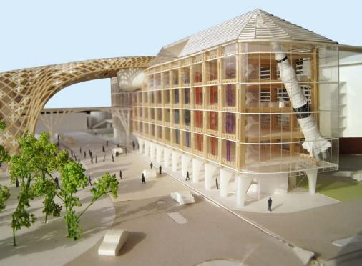
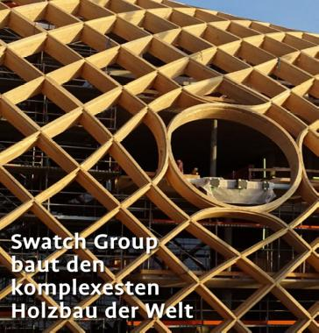
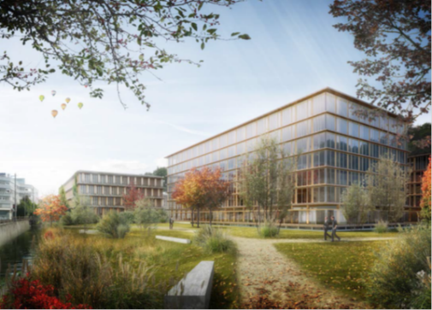
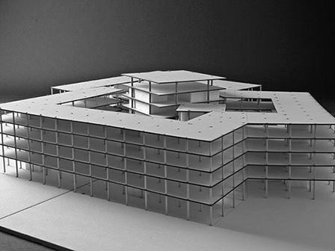
Trends du marché
Des constructions toujours plus grandes et audacieuses ont des besoins statiques plus élevées
Trend d’utiliser ces propres ressources (BFH)
Swatch Konzernzentrale, Biel, 2018
Neubau BBL, Ittigen BE, 2020
Neubau Campus BFH Biel, 2020
1

Slide 6
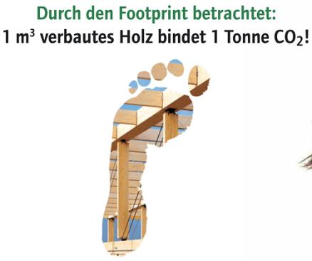
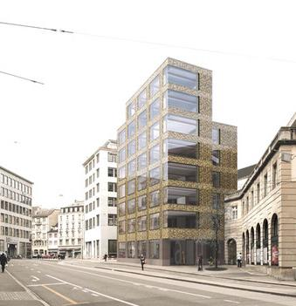
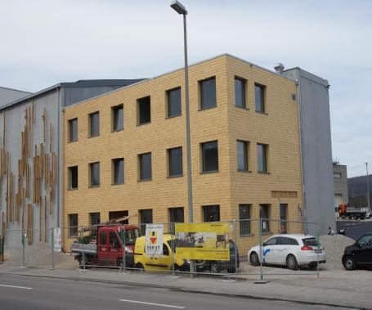
Trends du marché
Trend vers les Green Buildings, Changement du climat, société aux 2000W maximum, stockage de CO2 …
Le Footprint carbone
1m3 de bois stocke 1 tonne de CO₂
Neubau AUE BS, Basel, 2021
Energieholz-Zentrum, Muttenz, 2016
1

Slide 7
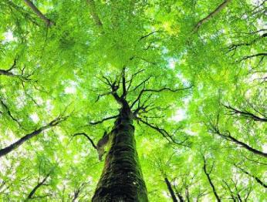
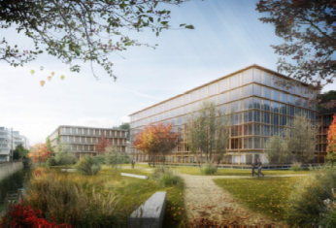
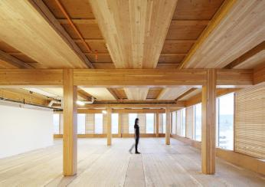
Besoins du Marché
Bois dur / feuillu de haute performance statique provenant de la forêt Suisse pour les constructions hautes à plusieurs étages en bois, acier et béton
  Matériau de construction de haute performance avec une empreinte carbone neutre, solidité comparable à l’acier et au béton
  Livrable toute l’année avec des courts délais de livraison (comme les résineux)
  Prix réduit en comparaison avec le BLC Hêtre standard (30-50%)
  Sections filigranes permettant une meilleure utilisation de l’espace habitable
  Esthétique luxueuse, comme un meuble permettant une différenciation architecturale
  Swissness, bois Suisse regional. Permet de créer une chaîne de valeur ajouté (facteur 20 par rapport à l'export)
  Apport important pour le soin et l’exploitation de nos forêts mixtes.
1

Slide 8
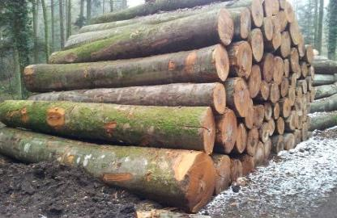
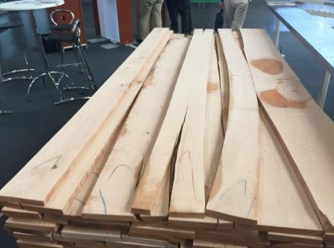

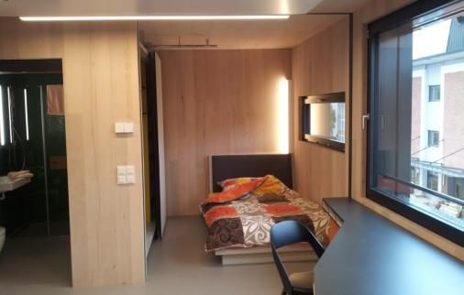
Challenge de Fagus
Produire économiquement à partir du hêtre (sauvage) des matériaux de construction neutre C0₂ , de haute performance, sans déformations et d’une belle esthétique pour un marché de construction basé sur le béton et des bois résineux faute d'alternatives.
Challenges avec le bois feuillu
Fissures et torsions dues aux
tensions internes
1

Slide 9
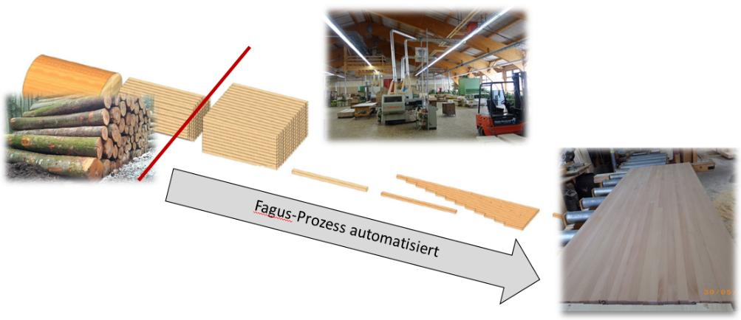
Innovation Fagus
Utilisation de tasseaux standardisés
  Permet d’utiliser la même matière première pour tous les produits
    Lamelles et Panneaux
    Tasseaux collés (BTC)
Solidité Produit Fini > GL48
  Dépasser la limite de la solidité des aboutages de lamelles actuelle (GL48 max)
Cela nécessite de la recherche et du développement au niveau des collages, du tri des matières premières etc.
1
Notes:
1

Slide 10
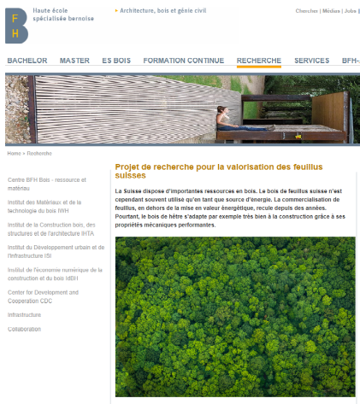
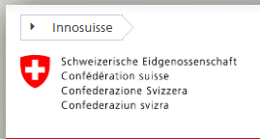
Projet de recherche Innosuisse
But du projet:
  Développement de panneaux de construction en hêtre lamellé-collé haute performance
Trois parties
  Techniques de base
    Triage et paramètres de tri pour les tasseaux
    Collages des surfaces
    Techniques de décalages et de formes d’aboutages
  Industrialisation
    Développement d’un concept de production
    Étudier l’influence des paramètres de production sur la solidité
  Optimisation et Upscaling
1
Notes:
1

Slide 11
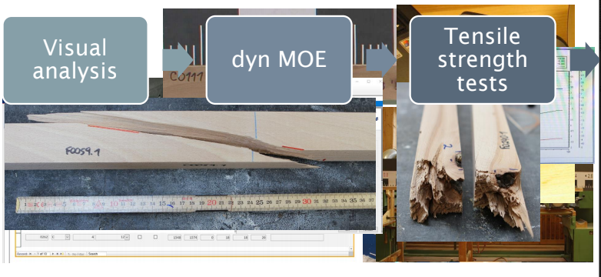
Projet de recherche Innosuisse
Étudier les différents paramètres déterminants la solidité des tasseaux en hêtre
  P.ex: Les nœuds, le sens des fibres, fissures internes, la densité etc
1
Notes:
1

Slide 12
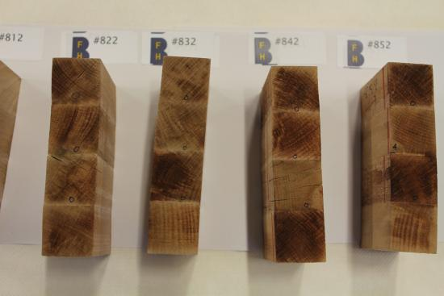
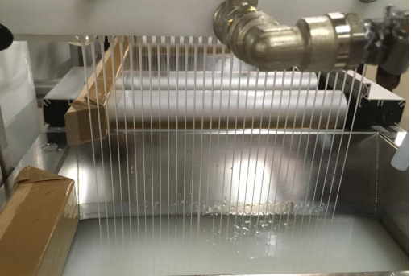
Projet de recherche Innosuisse
Études de différentes colles
  Sélection d’une colle
Développement d’une encolleuse afin de faciliter la production des quantités de tests nécessaires
Élaborer les paramètres de collage spécifiques en utilisant une Presse HF
Garantir les tests de délamination
1
Notes:
1

Slide 13
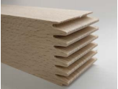
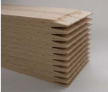
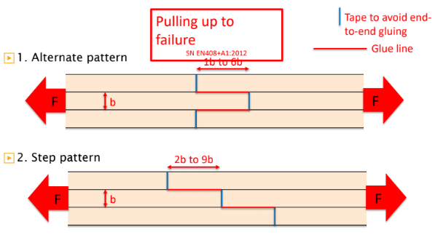
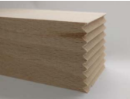
Projet de recherche Innosuisse
Étude de différents systèmes de décalage et leur impact sur la solidité
Étude de différentes formes d’aboutage et leur solidité
  Voir si il est possible de fabriquer sans abouteuse afin d’optimiser les coûts industriels
1
Notes:
1

Slide 14
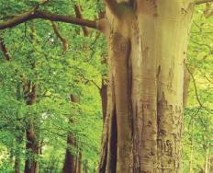
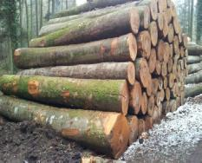
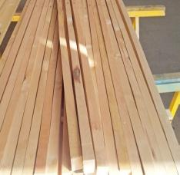
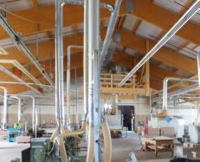
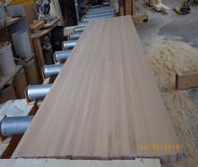
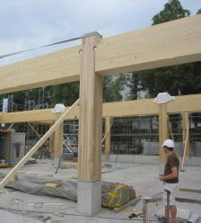
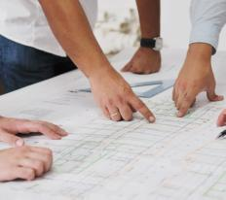
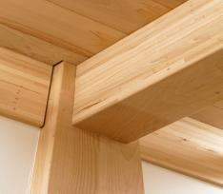
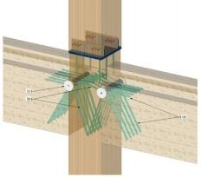

Vision de Fagus et chaîne de valeurs ajoutées
Entreprise de premier plan et centre de compétences Suisse pour le développement, la production, la distribution de bois feuillus pour le secteur de la construction en bois.
Inclusion de la forêt suisse pour la fourniture à long terme de matières premières en quantité et en prix
Fagus «Grume à tasseaux» les qualités inférieures sont aussi utilisables pour toutes les essences feuillu
Délignage des lattes standardisées par les scieries régionales y compris le séchage et le stockage
Usine de production complètement auto-
matisé y compris valorisation des déchets
Panneau Fagus comme produit semi-fini pour l’utilisation dans nos produits finis ou pour les entreprises de collage.
Produits finis (Poutres, colonnes etc)
Engineering et conseil
Architecture interne et Design
R&D appliqué
Centre de compétence
1

Slide 15

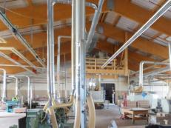
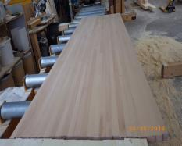



Promesse client de Fagus
Formule Fagus
  Bois feuillu 100% Suisse (forêts suisses et sciés en Suisse)
  Bois massif avec très peu de colle (par rapport au lamibois en hêtre allemand)
  Minimum 2-fois plus solide par rapport au résineux
  Max. 2/3 des coûts actuelles du BLC feuillu
  Délais de livraison de 15j toute l’année
  Engineering et conseil
  R&D, Développement de produits et centre de compétences
1

Slide 16
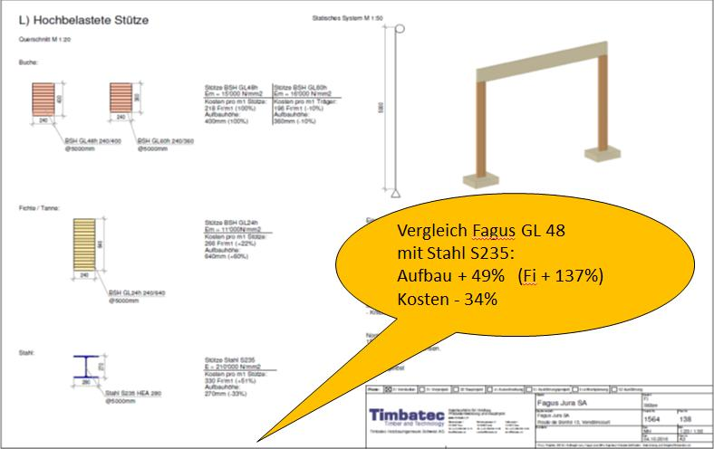
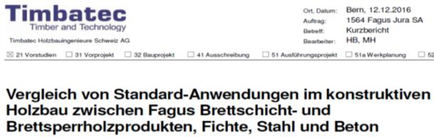
Bénéfice clients
  Etude Timbatec, OFEV: 12 Comparaisons de systèmes en Quantité, Prix, Volume utilisé
  P.Exemple. Poutre à haute charge (Immeuble à plusieurs étages)
Comparaison Fagus GL48 avec Acier S235:
Hauteur +49% (Sapin + 137%
Coûts -34%
1

Slide 17

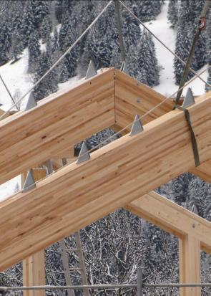
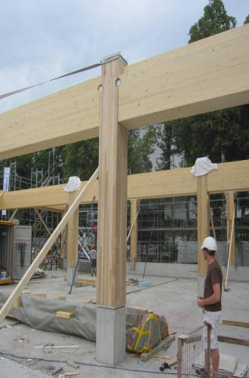
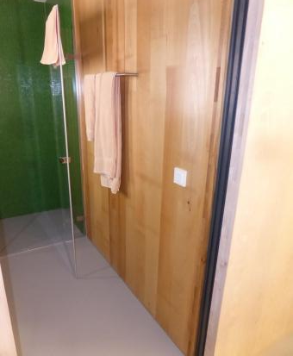

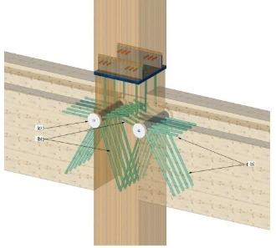
Bénéfice client
Hautes Charges, longues portés, Intérieurs Highend («meuble like»)
Gain de place et de volume (ou moins de volume à payer)
1

Slide 18
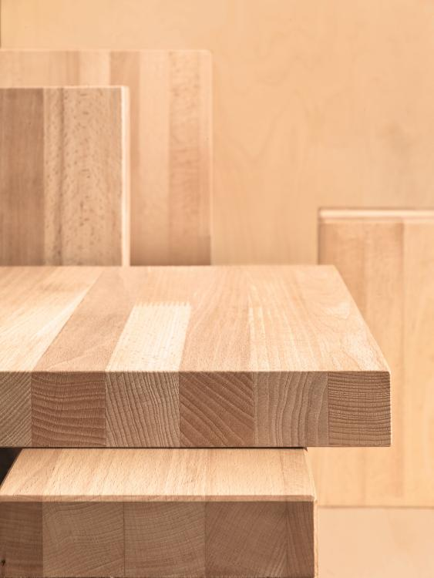
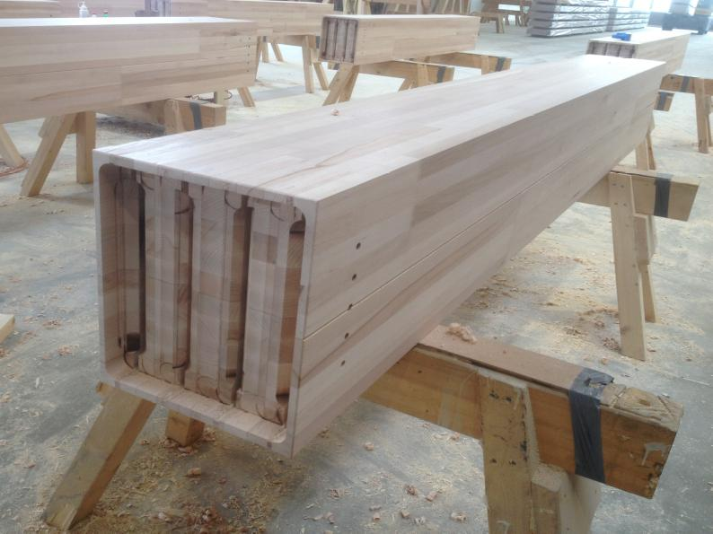
Produits
Produits de solidité supérieure en feuillu (Hêtre, Frêne, Chêne, Châtaigner etc.)
Panneaux massif lamellé-collé pour la construction
Epaisseur : 40 – 100 mm
Largeur : 60 – 1250 mm
Longueur : jusqu’à 13.5 m
Bois Tasseaux-collé (BTC) / bois équarri
Largeur : 80 – 280 mm
Hauteur : 80 – 1250 mm
Longueur : jusqu’à 13,5 m
1

Slide 19

Processus de Production
Optimisation de toute la chaîne. A partir de la grume jusqu’au produit fini.
  Récolte des grumes par lots
  Sciage et séchage à l’air
  Séchage au four jusqu’à 8%
  Délignage et formation de paquets de même longueurs
  Livraison à l’usine Fagus
1
Notes:
«Die bisherigen Arbeiten im Rahmen des Vorprojektes wurden unterstützt durch das Bundesamts für Umwelt (BAFU) im Rahmen des Aktionsplans Holz“.
Es ist vorgesehen, dass bis Mitte 2014 der investitionsentscheid gefällt werden kann. Bedingung ist, dass sich Projektpartner/Mitinvestoren aus der Holz- und Bauwirtschaft finden lassen.
1

Slide 20




Processus de production
Calibrage et tri des lattes
  Rabotage / Calibrage
  Tri qualitatif
    Solidité (dyn MOE, densité humidité)
    Qualité visuelle et defauts
    Stockage par qualité
Production de panneaux (semi-finis)
  Aboutage des Lattes en longueurs désirées
  Rabotage
  Encollage et Pressage HF
Production de produits finis
  Rabotage des Lamelles / Panneaux
  Encollage et Pressage HF
  Rabotage final / Taille
  Conditionnement
  Emballage
  Livraison
1
Notes:
«Die bisherigen Arbeiten im Rahmen des Vorprojektes wurden unterstützt durch das Bundesamts für Umwelt (BAFU) im Rahmen des Aktionsplans Holz“.
Es ist vorgesehen, dass bis Mitte 2014 der investitionsentscheid gefällt werden kann. Bedingung ist, dass sich Projektpartner/Mitinvestoren aus der Holz- und Bauwirtschaft finden lassen.
<numéro>

Slide 21
Entreprise: Historique
2012-2013: Initialisation du projet par WaldBeiderBasel
Soutenu par: Raurica-Gruppe; ZürichHolz; Kantone BL/BS, AG, SO
Promu par: BAFU AP-Holz, Technologiefonds
Partenaires de recheche: BFH Biel, ETH, EMPA
2014: Etude de Faisabilité
Fondé par la forêt, les scieries et l’industrie du collage , 200K Seed Capital
Analyse de marché par la BFH (Haute école bernoise)
Développement de produits, Projets pilote (p.ex Plafond en hêtre ETH)
2015: Phase de développement
Suites de test EMPA, NEST & Swissbau Pavillons
Mise en place de la R&D (Empa, ETH) & „Buchentisch“ (BFH Biel, H. Blumer etc.)
Développement des bases techniques (Tabelles de dimensionnement), Projet CTI
2016: Phase pilotes
Construction du plus grand Bâtiment en Hêtre suisse (Muttenz), d’autres objets suivent
Tests au labo EMPA, Etudes diverses (Comparison de systemes, solidité etc.)
Changement dans la conception, passage de la technique lamelles vers des Lattes
Décision de la localisation Les Breuleux
1

Slide 22
Entreprise: Historique
2017: Financements et organisation
Bouclement du Financement avec les fonds étrangers
Négociation de contrats avec des partenaires Industriels sous-traitants afin d’assurer la livraison des produits
Début du projet de recherche CTI “Fagus Stabholz” Fr. 500K;
Rebranding de la société en Fagus Suisse SA, avec siège aux Breuleux, avec une augmentation du Capital actions à 5.5 Mio.
Préparation de l’entrée sur le marché (Données, Prospectus de vente etc.)
2018: Passage de l’étude à la mise en place
Passer de la théorie à la pratique !
Premiers résultats de recherche (Projet CTI „Stabholz“)
Conception et choix des équipements de production
Décision d’effectuer l'Investissement
Travailler le marché, Exécuter les premières commandes en sous-traitance
Continuer le développement du réseau de recherche et de la conception des produits
1

Slide 23

Entreprise actuellement
2019: Préparation et démarrage de la production
Préparation des halles Q2
Engagement des collaborateurs de production Q2
Montage de l’installation de production Q3
Mise en production de l’installation Q4
1

Slide 24

Merci pour votre attention
1
Notes:
<numéro>

